Slide 1
Kroppens celler
Kroppens celler har olika uppgifter och ser ut på olika sätt, men de är uppbyggda på ungefär samma sätt. De består av många olika delar som har olika uppgifter. Några delar:
Cellkärnan: Här lagras det genetiska arvet.
Ribosomer: Här tillverkas proteiner.
Mitokondrier: Här förbränns socker så att cellen får energi.

Slide 3
Mitokondrie ger energi
Mitokondrier. är cellens kraftverk och bildar energirika kemiska ämnen. Det viktigaste ämnet som bildas kallas ATP.
I celler med hög energiförbrukning, till exempel muskelceller och leverceller, kan det finnas flera hundra mitokondrier.

Slide 4
Ribosomer sätter ihop proteiner
Ribosomer: är små korn i cellen som bygger ihop proteiner av så kallade aminosyror, som man får i sig med maten. Det är cellkärnan som styr vilka proteiner som ska bildas.

Slide 5
Stamceller
Stamceller är omogna celler: stamceller är omogna celler som inte har specialiserats och därmed har deras slutliga funktion inte bestämts än. Stamceller kan delas och utvecklas till många olika celltyper.

Slide 6
Vid de första celldelningarna, tills det finns något dussintal celler, kan varje enskild cell ge upphov till en ny människa. Under embryots fortsatta utveckling ger stamcellerna upphov till kroppens samtliga cellslag, till exempel muskelceller, hjärnceller och hudceller.
När de omogna stamcellerna delas uppstår dels mer mogna celler och dels fler stamceller så att antalet stamceller i kroppen bibehålls. När fostret växer börjar cellerna att differentiera sig, det vill säga cellerna får bestämda egenskaper, och stamcellerna kan inte längre utvecklas till vilket cellslag som helst.
Stamcellerna har en viktig uppgift även efter embryo- och fosterutvecklingen. Stamcellerna gör att unga människor växer, och hos vuxna hjälper de till att nybilda celler som har begränsad livslängd, eller celler som man har förlorat genom någon skada

Slide 7
Celler
Kroppen innehåller: till exempel muskelceller, nervceller, blodceller och benceller, som alla specialiserats för att klara sina olika uppgifter. Det finns ungefär 200 olika celltyper i kroppen.
Alla celler, utom könscellerna, innehåller samma arvsmassa, men olika delar av arvsmassan är aktiv i olika celler. Därför får cellerna olika utseende och funktion. Celler som en gång utvecklats till en typ av cell kan inte övergå till en annan sorts cell.

Slide 8
Celldelning
Celldelning: är den process som ligger till grund för alla levande organismers förökning.
Vid celldelningen omvandlas en cell till två celler. Man brukar skilja på 3 huvudtyper av celldelning:
Celldelning: hos prokaryoter.
Mitos: vanlig celldelning hos eukaryoter.
3. Meios: celldelning som producerar könsceller hos eukaryoter.

Slide 9
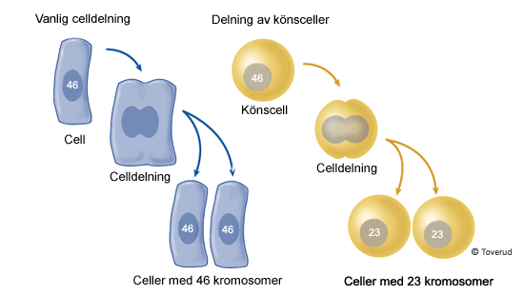
Mitos och Meios

Slide 10
Vanlig celldelning Vid vanlig celldelning bildas två nya celler, som är precis lika ursprungscellen. De nya cellerna innehåller samma genetiska information, det vill säga samma arvsanlag, som den ursprungliga cellen.

Slide 11
Meios
Delning av könsceller Äggceller och spermier genomgår en speciell sorts delning, som kallas reduktionsdelning. Namnet syftar på att antalet kromosomer reduceras, minskar, till halva det antal som finns i ursprungscellen. Färdiga könsceller innehåller därför bara 23 kromosomer istället för 46.

Slide 12
Spermier bildas från en speciell typ av så kallade stamceller i sädeskanalerna. Stamcellerna delar sig genom vanlig celldelning under mannens vuxna liv. Den ena dottercellen bildar en ny stamcell med full uppsättning kromosomer, och den andra dottercellen genomgår reduktionsdelning och bildar så småningom en spermie med 23 kromosomer.

Slide 13
Äggceller bildas från stamceller som finns i äggstockarna. Dessa stamceller delar sig med vanlig celldelning före födelsen. Efter födseln genomgår cellerna istället reduktionsdelning så att mogna äggceller med 23 kromosomer bildas. Vid födelsen innehåller äggstockarna ungefär en miljon omogna ägg. Ungefär 500 av dem kommer att mogna till äggceller som kan befruktas.

